Slide 1
Database

Slide 2
Database
Database adalah tempat kita menyimpan table di MySQL
Jika kita misalkan table di MySQL adalah sebuah file, maka database adalah folder nya, dimana kita bisa menyimpan banyak table di sebuah database
Biasanya pembuatan kita akan membuat satu database untuk satu jenis aplikasi, walaupun satu aplikasi bisa menggunakan lebih dari satu database, namun lumrahnya, satu aplikasi akan menggunakan satu database

Slide 3
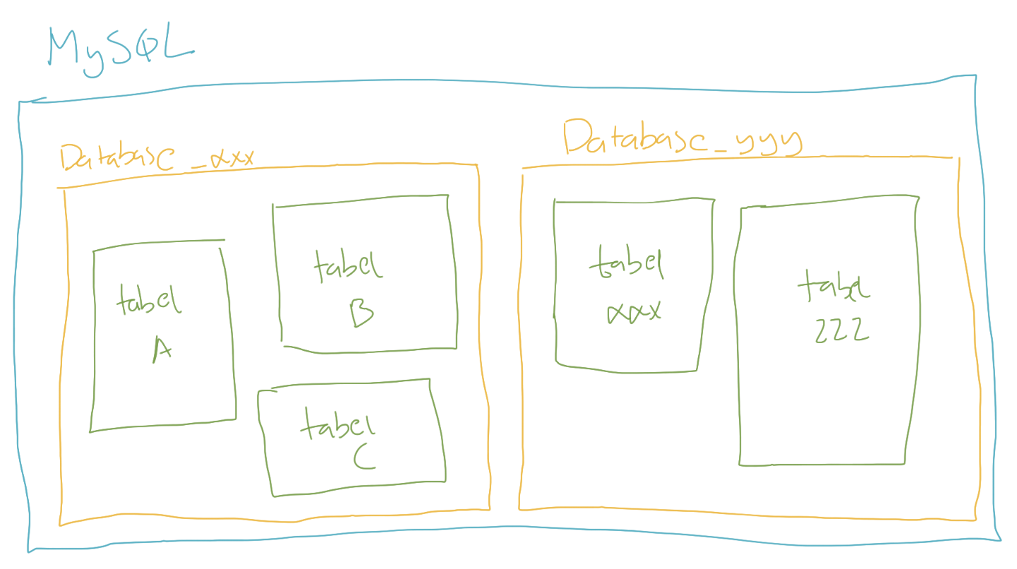

Slide 4
Melihat Semua Database di MySQL
show databases;

Slide 5
Membuat Database
create database nama_database;

Slide 6
Memilih Database
use nama_database;

Slide 7
Menghapus Database
drop database nama_database;

